Slide 1

KHOA HỌC TỰ NHIÊN 8

Slide 2
CHƯƠNG VIII:
sinh vật và môi trường
Bài 45:
sinh quyển

Slide 3
Học sinh quan sát video nhận diện các quyển trên trái đất
HS trả lời câu hỏi:
1. Trái đất được chia làm những quyển nào?
2.Sự khác nhau giữa địa quyển và sinh quyển?

Slide 4
1. Trái đất được chia làm những quyển nào?
➔ trái đất có 4 quyển: địa quyển, sinh quyển, thủy quyển và khí quyển.
2.Sự khác nhau giữa địa quyển và sinh quyển?
+ Địa quyển: là tất cả đất đá và các khoáng chất trên trái đất bao gồm những thứ không có sự sống.
+ Sinh quyển: toàn bộ thế giới sinh vật và các yếu tố môi trường bao quanh sinh vật.

Slide 5
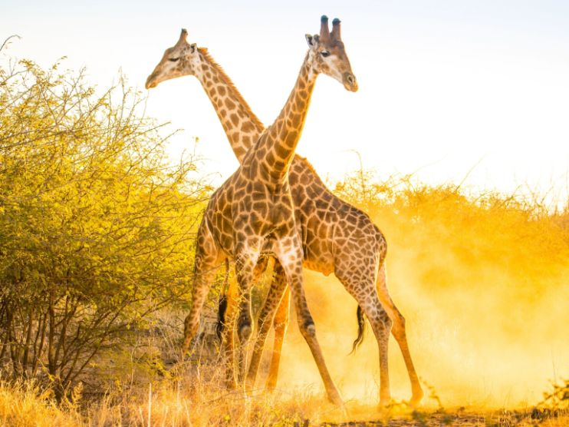
NỘI DUNG BÀI
I. KHÁI NIỆM SINH SINH QUYỂN
II. CÁC KHU SINH HỌC CHỦ YẾU CỦA SINH QUYỂN

Slide 6
I: KHÁI NIỆM VỀ SINH QUYỂN

Slide 7
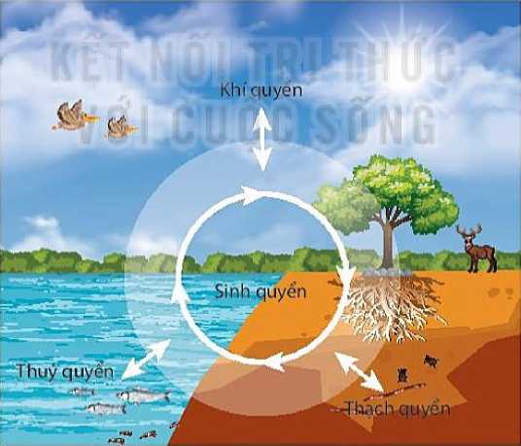
Học sinh quan sát hình ảnh:

Slide 8
HS hoạt động theo nhóm trả lời câu hỏi phiếu học tập 1:
PHIẾU HỌC TẬP SỐ 1
1. Thế nào là sinh quyển?
…………………………………………………………………………………………………………………………………………………………………………………………………………
2. Cấu tạo của sinh quyển gồm những thành phần nào?
…………………………………………………………………………………………………………………………………………………………………………………………………………………………………………………………………………………………………………………………………………………………………………………………………………………………………………………………………………………………………………………………

Slide 9
HS báo cáo PHIẾU HỌC TẬP SỐ 1
1. Thế nào là sinh quyển?
Sinh quyển: là toàn bộ sinh vật sống trên Trái Đất cùng với các nhân tố vô sinh của môi trường.
2. Cấu tạo của sinh quyển gồm những thành phần nào?
Thành phần của sinh quyển:
- Nhân tố vô sinh: lớp đất (thạch quyển), lớp không khí (khí quyển) và lớp nước (thủy quyển)
- Các sinh vật sống (thực vật, động vật, nấm, vi sinh vật…)

Slide 10

Giới thiệu thêm về giới hạn của sinh quyển
- Giới hạn phía trên của sinh quyển là nơi tiếp giáp với tầng ô-dôn của khí quyển (khoảng 22km).
- Giới hạn phía dưới của sinh quyển xuống dưới đáy của lớp vỏ phong hóa ở lục địa và xuống tận đáy đại dương với độ sâu nhất hơn 11km.
- Thành phần quan trọng nhất của sinh quyển là thực vật.

Slide 11

I
KHÁI NIỆN SINH QUYỂN
- Sinh quyển là toàn bộ sinh vật sống trên Trái Đất cùng với các nhân tố vô sinh của môi trường.
Thành phần của sinh quyển:
- Nhân tố vô sinh: lớp đất (thạch quyển), lớp không khí (khí quyển) và lớp nước (thủy quyển)
- Các sinh vật sống (thực vật, động vật, nấm, vi sinh vật…)

Slide 12
I
CÁC KHU SINH HỌC CHỦ YẾU
Dựa vào yếu tố nào để phân chia các khu sinh học? Có những khu sinh học chủ yếu nào?
- Phân chia các khu sinh học dựa vào yếu tố đặc trưng về đất đai và khí hậu của một vùng địa lí xác định.
- Những khu sinh học chủ yếu gồm: khu sinh học trên cạn (đồng rêu đới lạnh, rừng lá kim phương bắc, rừng rụng lá theo mùa ôn đới, thảo nguyên, savan, sa mạc và hoang mạc, rừng nhiệt đới) và khu sinh học dưới nước (khu sinh học nước ngọt, khu sinh học nước mặn).

Slide 13
I
CÁC KHU SINH HỌC CHỦ YẾU
3 nhóm HS hoàn thành phiếu học tập số 2
Nhóm 1: Tìm hiểu về khu sinh học trên cạn
Nhóm 2: Khu sinh học nước ngọt
Nhóm 3: Tìm hiểu về khhu sinh học biển

Slide 14
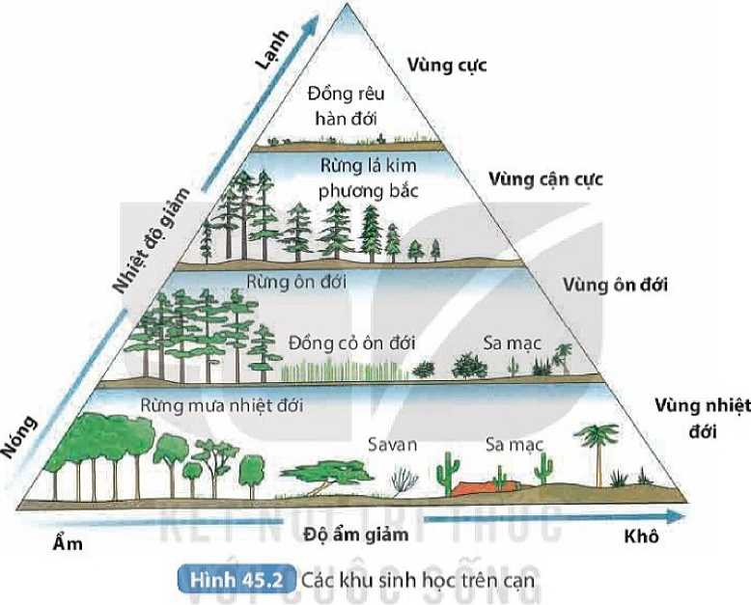
Nhóm 1: Tìm hiểu về khu sinh học trên cạn
- Trên cạn gồm những khu sinh học nào?
- Sinh vật đặc trưng của từng khu sinh học trên cạn?

Slide 15
Nhóm 1: Tìm hiểu về khu sinh học trên cạn
- Trên cạn gồm những khu sinh học nào?
- Sinh vật đặc trưng của từng khu sinh học trên cạn?
- sinh học trên cạn : đồng rêu đới lạnh, rừng lá kim phương bắc, rừng ôn đới, rừnkhug nhiệt đới
+ đồng rêu đới lạnh: thực vật ( rêu, địa y… ); động vật ( tuần lộc, chim cánh cụt, hải cẩu , gấu trắng
+ rừng lá kim phương bắc: thực vật ( thông, linh sam, bách , bạch dương); động vật ( chó sói, linh mêu, cáo , gấu )
+ rừng ôn đới : thực vật (sến đỏ, sồi…); động vật ( sóc, chim gõ kiến, hươu, lợn lòi , cáo gấu ..)
+ rừng nhiệt đới: thực vật ( dương xỉ, nấm.. ); động vật ( khỉ, rùa, rắn, báo đóm, dơi , hỗ..)

Slide 16
Nhóm 2: Khu sinh học nước ngọt
- Khu sinh học nước ngọt được chia làm những nhóm nào?
- Kể tên một số sinh vật đặc trưng của từng nhóm trong khu sinh học nước ngọt?
- Kể tên các khu sinh học nước ngọt ở địa phương em?
-Khu sinh học nước ngọt được chia làm những nhóm: hệ sinh thái nước đứng, hệ sinh thái nước chảy

Slide 17
Hệ sinh thái nước đứng:
  Vùng nước nông có các loài thực vật có rễ bám trong bùn, khả năng chịu đựng khi mực nước thay đổi; có các động vật đáy có cơ chế dinh dưỡng chủ yếu là ăn mùn bã hữu cơ.
  Vùng nước sâu vừa có các sinh vật phù du có cấu tạo thích nghi cho phép chúng nổi tự do trong nước.
  Vùng nước sâu có các động vật thích nghi với bóng tối, một số có có quan khứu giác phát triển giúp chúng xác định con mồi trong môi trường thiếu ánh sáng.
Hệ sinh thái nước chảy:
  Thực vật sống ở hệ sinh thái nước chảy thường có rễ sâu để bám giữ hoặc thân nổi thích nghi với điều kiện nước chảy; lá và thân mềm, thuôn dài giúp giảm lực cản từ dòng nước.
  Động vật sống ở vùng thượng lưu – nơi thường có nước chảy xiết thường có khả năng bơi giỏi.
VD. Cá nước ngọt: cá rô phi, cá tràu, cá trắm, cá chép, cá bống, cá mè, cá trê…

Slide 18
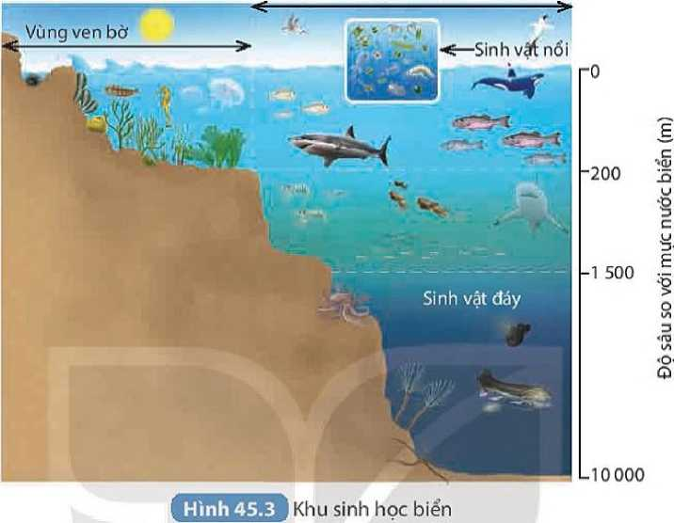
Nhóm 3: Tìm hiểu về khhu sinh học biển
- Khu sinh học biển được phân chia như thế nào?
- Kể tên một số sinh vật đặc trưng sinh sống ở khu sinh học biển?

Slide 19
Nhóm 3: Tìm hiểu về khhu sinh học biển
- Khu sinh học biển được phân chia như thế nào?
- Kể tên một số sinh vật đặc trưng sinh sống ở khu sinh học biển?
- Khu sinh học biển được phân chia thành: vùng ven bờ và vùng khơi
VD.Cá nước mặn: cá ngựa, cá hồi, cá voi xanh, cá nọc, cá chim, cá chỉ vàng….

Slide 20
LUYỆN TẬP:

Slide 21
Câu 1: Kiểu thảm thực vật nào sau đây phân bố ở nơi có kiểu khí hậu ôn đới lục địa (lạnh)?
A
Rừng lá kim
B
Rừng nhiệt đới ẩm
C
Rừng lá rộng, rừng hỗn hợp
D
Rừng cận nhiệt
Notes:
Click vào chữ cái của đáp án đúng để hiển thị kết quả:
Đáp án đúng sẽ hiện màu xanh
Đáp án sai sẽ hiện màu đỏ

Slide 22
Câu 2: Nhận định nào sau đây đúng nhất với sinh quyển?
A
Thực vật không phân bố đều trong toàn bộ chiều dày của sinh quyển.
B
Động vật không phân bố đều trong toàn bộ chiều dày của sinh quyển.
C
Sinh vật không phân bố đều trong toàn bộ chiều dày của sinh quyển.
D
Vi sinh vật không phân bố đều trong toàn bộ chiều dày của sinh quyển.
Notes:
Click vào chữ cái của đáp án đúng để hiển thị kết quả:
Đáp án đúng sẽ hiện màu xanh
Đáp án sai sẽ hiện màu đỏ

Slide 23
Câu 3: Yếu tố khí hậu nào sau đây không ảnh hưởng trực tiếp tới sự phát triển và phân bố của sinh vật?
A
Nước
B
Ánh sáng
D
Nhiệt độ
C
Độ ẩm
Notes:
Click vào chữ cái của đáp án đúng để hiển thị kết quả:
Đáp án đúng sẽ hiện màu xanh
Đáp án sai sẽ hiện màu đỏ

Slide 24
Câu 4: Nhân tố sinh học quyết định đối với sự phát triển và phân bố của động vật là:
A
Nơi sống
B
Thức ăn
D
Nhiệt độ
C
Độ ẩm
Notes:
Click vào chữ cái của đáp án đúng để hiển thị kết quả:
Đáp án đúng sẽ hiện màu xanh
Đáp án sai sẽ hiện màu đỏ

Slide 25
Câu 5:Phát biểu nào sau đây không đúng với sinh quyển?
A
Giới hạn dưới của đại dương đến nơi sâu nhất.
B
Ranh giới trùng hoàn toàn với lớp vỏ Trái Đất.
D
Giới hạn ở trên là nơi tiếp giáp với tầng ô dôn
C
Ranh giới trùng hợp với toàn bộ lớp vỏ địa lí.
Notes:
Click vào chữ cái của đáp án đúng để hiển thị kết quả:
Đáp án đúng sẽ hiện màu xanh
Đáp án sai sẽ hiện màu đỏ

Slide 26
Câu 6: Sinh quyển là một quyển của Trái Đất có
A
toàn bộ thực vật sinh sống.
B
tất cả sinh vật, thổ nhưỡng.
D
thực, động vật; vi sinh vật.
C
toàn bộ sinh vật sinh sống.
Notes:
Click vào chữ cái của đáp án đúng để hiển thị kết quả:
Đáp án đúng sẽ hiện màu xanh
Đáp án sai sẽ hiện màu đỏ

Slide 27
Câu 7:Nhận định nào sau đây không đúng về đặc điểm của sinh quyển?
A
Sinh vật phân bố không đều trong toàn bộ chiều dày của sinh quyển.
B
Giới hạn của sinh quyển bao gồm toàn bộ thuỷ quyển và khí quyển.
C
Chiều dày của sinh quyển tuỳ thuộc vào giới hạn phân bố của sinh vật.
D
Sinh vật tập trung vào nơi có thực vật mọc, dày khoảng vài chục mét.
Notes:
Click vào chữ cái của đáp án đúng để hiển thị kết quả:
Đáp án đúng sẽ hiện màu xanh
Đáp án sai sẽ hiện màu đỏ

Slide 28
Câu 8:Ý nào sau đây không đúng?
A
Sinh vật tập trung với mật độ cao nhất ở nơi có thực vật sinh sống.
B
Sinh vật phân bố không đều trong toàn bộ bề dày của sinh quyển.
C
Cấu trúc sinh quyển được xác định bởi hoạt động của cơ thể sống.
D
Khối lượng vật chất của sinh quyển nhiều hơn so với các quyển khác.
Notes:
Click vào chữ cái của đáp án đúng để hiển thị kết quả:
Đáp án đúng sẽ hiện màu xanh
Đáp án sai sẽ hiện màu đỏ

Slide 29
Câu9:Các sông, suối, hồ, đầm thuộc loại khí sinh học nào sau đây?
A
các khu sinh học trên cạn
B
khu sinh học nước ngọt
C
khu sinh học nước mặn
D
Thuộc thủy quyển và thạch quyển.
Notes:
Click vào chữ cái của đáp án đúng để hiển thị kết quả:
Đáp án đúng sẽ hiện màu xanh
Đáp án sai sẽ hiện màu đỏ

Slide 30

VẬN DỤNG:
Học sinh thảo luận nhóm để hoàn thành bài tập
Câu 1: Quan sát và xác định nơi các em đang sống có những khu sinh học nào?
Câu 2: Giải thích tại sao nói: Thành phần quan trọng nhất của sinh quyển là thực vật?
Câu 3: Giải thích nhận định sau: “rừng được xem làm lá phổi xanh của trái đất”

Slide 31
Câu 2: Giải thích tại sao nói: Thành phần quan trọng nhất của sinh quyển là thực vật?
➔ Thực vật là một thành viên quan trọng của sinh quyển:
- Thực vật quang hợp tạo ra oxygen cung cấp cho quá trình hô hấp của các sinh vật khác
- Thực vật là thức ăn của động vật. Mối quan hệ: Nơi nào thực vật phong phú thì động vật phong phú và ngược lại.

Slide 32
Câu 3: Giải thích nhận định sau: “rừng được xem làm lá phổi xanh của trái đất”
Rừng được coi là lá phổi của Trái Đất vì trong quá trình quang hợp, thực vật hấp thụ khí CO₂ và thải ra khí O₂ giúp điều hòa không khí.

Slide 33


CÁM ƠN CÁC EM ĐÃ LẮNG NGHE

